Slide 1
«Лесной календарь»
Кулешова Ольга Викторовна
Воспитатель
ГБДОУ №50

Slide 2
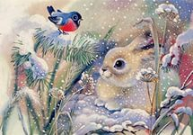
Январь
Замело в лесу пригорки
И овражки замело.
Зайка выскочил из норки-
Тихо. Холодно. Бело...

Slide 3
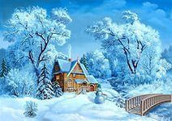
февраль
Ходит грозный вьюговей
В снежной шапки до бровей.
Даже волк, разбойник-волк,
Испугался и примолк.

Slide 4
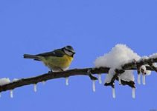
Март
Замер лес в прозрачной дымке,
На деревьях тают льдинки.
С веток капает капель
И летит синицы трель.

Slide 5
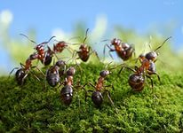
Апрель
Снег сошёл. Запахло прелью.
Прокатился в небе гром.
Муравьи под старой елью
Всем семейством строят дом.

Slide 6
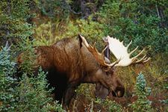
Май
Дружно лопаются почки,
Распускаются листочки.
На траве роса дрожит,
Лось за радугой бежит.

Slide 7
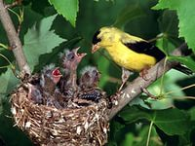
Июнь
Солнце в небе светит ярко,
Но в густой траве не жарко.
Тут и там пищат птенцы –
Леса новые жильцы.

Slide 8
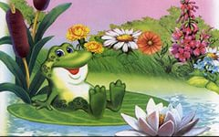
Июль
В золотых цветах опушка,
Пчёлы водят хоровод.
В камышах кричит лягушка:
Из-за речки дождь идёт.

Slide 9
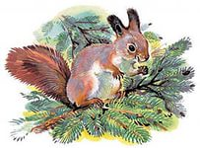
Август
До утра в лесу тепло
От смолистых сосен.
Белка гриб несёт в дупло…
Наступает осень.

Slide 10
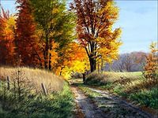
Сентябрь
Над землёй туман клубится,
Сквозь туман плывёт рассвет.
Осень – рыжая лисица –
Красит листья в рыжий цвет.

Slide 11
Октябрь
Вяжет сети паучок,
Гонит тучи ветер.
Загрустил бурундучок
О прошедшем лете.

Slide 12
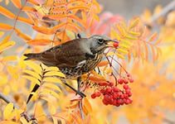
Ноябрь
В инее ложбины,
В огоньках рябины.
Дятел клювом бьёт
Зиму в гости ждёт.

Slide 13
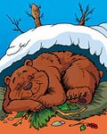
Декабрь
Стынут ветки у берёз,
По ночам трещит мороз.
Ну а мишке – всё равно:
Он в берлоге спит давно.

Slide 14
Цель: Закрепить представление о чередовании времен года у детей 2-3 лет.
Задачи :
Напомнить приметы каждого времени года с опорой на соответствующий иллюстративный материал .
Напомнить порядок чередования времен года.
3. Формировать активный и пассивный словарный запас детей в рамках данной темы.

Slide 15
Литература:
Степанов В. Учебник для малышей. М., «Фламинго», 2001.
Яндекс - картинки

